Slide 1
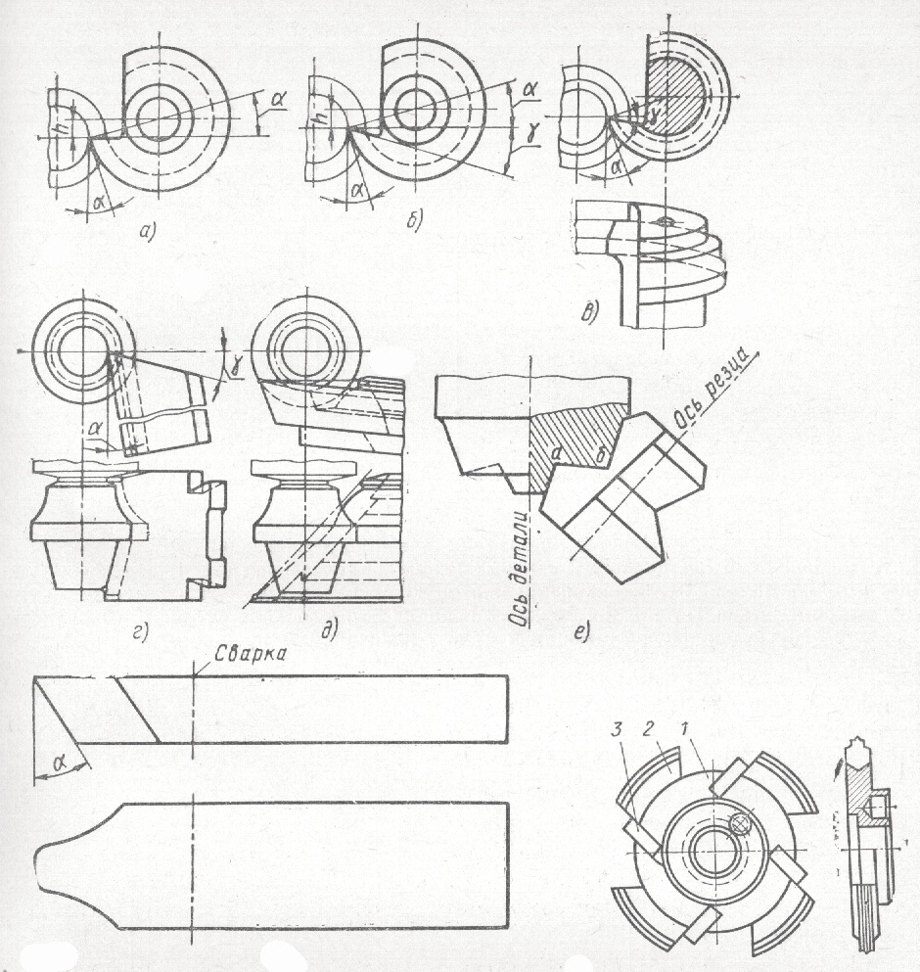
Типы фасонных резцов

Slide 2
Крепление круглого фасонного резца

Slide 3
Круглый фасонный резец

Slide 4
Заточка фасонных резцов

